Slide 1




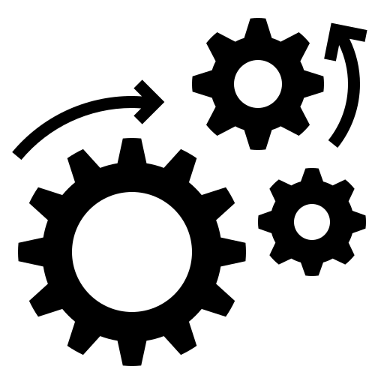





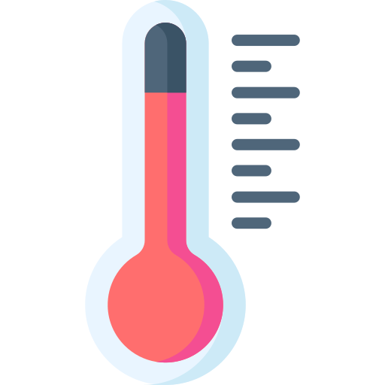
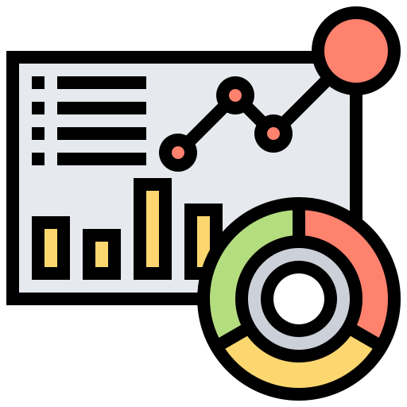

Dados
Os dados e informações serão coletados da maquina
Agilidade
Mais rapidez na resolução de problemas
Armazenamento
Estarão armazenados em nuvem
Mensagens
Notificações para responsável
Software .CONTROLTEC
Aplicativo de monitoramento de maquinas.
Alertas
Dashboard
O sistema informará falhas e erros
Visualização das informações em forma de gráficos

